Slide 1
Vision Camp
PMK Tel-U 2017

Slide 2
Vision Camp PMK Tel-U 2017
Ketua Sekum
ECO JATMIKO JESSIE NOVERA
RICHARD
JESSIE
FABIOLA
BILL YOSEF
JULIA SARAGIH
THOMAS LOEKMONO
PATAR HAMONANGAN
PRISKILA
ANUGRAH
RAMOND
KEZIA PARAPAT
GUNAWAN
NATASYA
DWI ANGELINA
DERTA
TRY JULIA
DESRI
JIMMY RUBEN
ACARA
P’PUBDOK
TRAKOM
DANA
DOKES

Slide 3
SC VISION CAMP 2017
Agustinus
Aknesia
Ivan
Marissa
Ika
Ringga

Slide 4
Trakom
Program Kerja yang telah dilaksanakan :
Survey Tempat dan DP Villa
Survey Bus
Survey Makanan Snack
Program Kerja yang sedang dilaksanakan :
Mencari Bus untuk keberangkatan
Survey makanan didalam bis
Program Kerja Yang akan dilaksanakan :
Melakukan DP bus
Melakukan pembayaran kedua villa

Slide 5

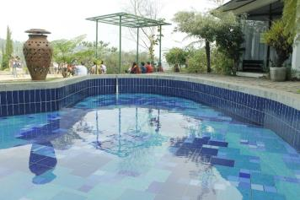
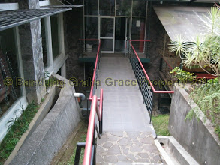
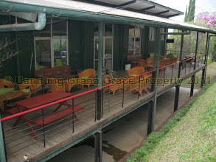
Lampiran Foto
(Villa El Shaddai Lembang)

Slide 6
Perpubdok
Program Kerja yang sudah dan sedang dilakukan :
Survey tempat buat baju
Survey plakat
Survey tempat bikin baju
Progress desain
Membuat poster sharing beban
Penentuan tempat Sharing Beban
Program Kerja Yang akan dilakukan :
Melist kamera yang akan dibawa saat Vision Camp Tel-U 2017
Progress desain baju, banner, dll.
Melist perlengkapan apa saja yang akan dibawa

Slide 7


Design
BAJU VC
POSTER SHARBAN VC

Slide 8
Dokes
Program Kerja yang telah dilaksanakan :
melakukan menado disetiap rapat Sie KK lainnya sebanyak 5 kali.
melakukan puasa setiap hari Senin sebanyak 5 kali.
Program Kerja yang akan dilaksanakan :
melist obat dan vitamin yang akan dibeli
Membeli obat dan vitamin

Slide 9
Acara
Program Kerja yang telah dilaksanakan :
Menentukan Ayat, Tejutus sesi puncak
Menentukan Pembicara, Pelatar dan PJ untuk Diklat
Program Kerja yang sedang dilaksanakan :
Menentukan rundown kasar
Menentukan Pembicara, Pelatar dan PJ untuk Vision Camp
Program Kerja Yang akan dilaksanakan :
Menghubungi Pembicara, Pelatar untuk Diklat
Menghubungi Pembicara, Pelatar untuk Vision Camp

Slide 10
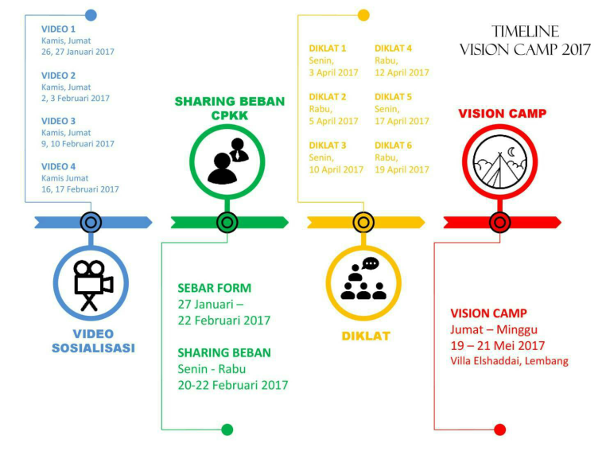
TIMELINE VISION CAMP 2017

Slide 11
Kendala
1. Sering mulai rapat tidak ontime
2. Panitia sering tidak lengkap dalam rapat
3. Susahnya mencari waktu Survey yang tidak mengganggu jadwal Kuliah
4. Panitia terkadang lupa jadwal puasa
5. Susahnya mencari waktu untuk rapat dengan anggota.
6. Banyak-nya Panitia yang belum membayar Hutang

Slide 12
Solusi
Lebih tegas lagi dalam mengatur mulainya rapat
Meingatkan panitia bahwa setiap rapat sangat penting
Memaksimalkan/Mencari waktu kosong untuk melakukan setiap survey.
Mengingatkan terus jadwal puasa setiap harinya.
Mengingatkan panitia agar membayar hutang

Slide 13
SHALOM
GOD BLESS ☺

